Slide 1

Introducción al costo de capitaL
Departamento de Ingeniería Industrial
Curso Análisis de Decisiones de Inversión
DEPARTAMENTO DE INGENIERÍA INDUSTRIAL
FACULTAD DE INGENIERÍA
Curso ANÁLISIS DE DECISIONES DE INVERSIÓN
Correo cursoanadec@uniandes.edu.co

Slide 2
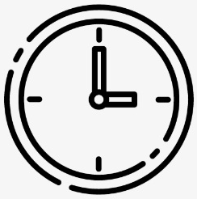
AGENDA PROPUESTA
Departamento de Ingeniería Industrial
Curso Análisis de Decisiones de Inversión
Introducción al Costo de Capital.
Relación Riesgo – Rentabilidad.
El Costo del Equity.

Slide 3
AGENDA PROPUESTA
Departamento de Ingeniería Industrial
Curso Análisis de Decisiones de Inversión
Introducción al Costo de Capital.
Relación Riesgo – Rentabilidad.
El Costo del Equity.

Slide 4
Evaluación de proyectos
Departamento de Ingeniería Industrial
Curso Análisis de Decisiones de Inversión
Hasta este punto usted debe estar en capacidad de evaluar la bondad financiera de un proyecto de inversión, siempre y cuando le suministren la información relacionada con:
Flujos de caja que genera el proyecto
Tasa de descuento o costo de oportunidad del inversionista
0
?
2
…
n
C.O.= x%
1
3

Slide 5
El costo de capital y la financiación de proyectos
Departamento de Ingeniería Industrial
Curso Análisis de Decisiones de Inversión
En esta parte del curso se darán las herramientas necesarias para construir la tasa de descuento o costo de oportunidad propia de un inversionista que en el lenguaje financiero se conoce como Costo Promedio Ponderado de Capital (CPPC) o WACC (Weighted Average Cost of Capital).
Conceptualmente la tasa de descuento, C.O. o tasa de interés de oportunidad (T.I.O.), corresponde a la rentabilidad mínima requerida por un inversionista para considerar atractivo un proyecto/inversión. Esta es la razón por la cual es también conocida como la TREMA (Tasa de Rentabilidad Mínima Aceptable).

Slide 6
El costo de capital y la financiación de proyectos
Departamento de Ingeniería Industrial
Curso Análisis de Decisiones de Inversión
Recordemos …
El objetivo que abordaremos ahora será el de construir el costo de oportunidad para un determinado proyecto. Recordemos los costos de oportunidad para cada agente económico.
Inversionista
Ahorrador
Consumidor

Slide 7
El costo de capital y la financiación de proyectos
Departamento de Ingeniería Industrial
Curso Análisis de Decisiones de Inversión
Un consumidor está dispuesto a sacrificar consumo actual por consumo futuro sí y sólo sí su consumo futuro es por lo menos igual al consumo actual.
Como el dinero pierde valor en el tiempo, el consumidor exige una compensación por sacrificar dicho consumo al menos igual a una tasa determinada…
Inversionista
Ahorrador
Consumidor
Inflación
Variación IPC

Slide 8
El costo de capital y la financiación de proyectos
Departamento de Ingeniería Industrial
Curso Análisis de Decisiones de Inversión
Un ahorrador exigirá una tasa que le permita incrementar su consumo en el futuro. Esa tasa se suele aproximar al valor de la tasa de captación del sistema financiero.
Inversionista
Ahorrador
Consumidor
DTF
>
Inflación
Tasa captación
Variación IPC

Slide 9
El costo de capital y la financiación de proyectos
Departamento de Ingeniería Industrial
Curso Análisis de Decisiones de Inversión
Para un inversionista, el costo de oportunidad es el WACC, que está directamente relacionado con las fuentes de financiación de largo plazo de la firma (estructura de capital).
Visto de otra forma, el WACC no resulta ser otra cosa diferente a la rentabilidad exigida por los proveedores de capital y que a su vez es proporcional al nivel de riesgo que asumen para fondear un proyecto.
Inversionista
Ahorrador
Consumidor
WACC
>
DTF
>
Inflación
Costo de obtener recursos
Tasa captación
Variación IPC

Slide 10
Estructura de Capital
Departamento de Ingeniería Industrial
Curso Análisis de Decisiones de Inversión
ACTIVOS = PASIVOS + PATRIMONIO
Activos Corrientes
Lado Derecho
Lado Izquierdo
Pasivos Corrientes
Activo No Corriente
Deudas o Pasivos de
Largo Plazo/Pasivo No Corriente
Política de Inversión
Política de Financiación
Patrimonio

Slide 11
Estructura de Capital
Departamento de Ingeniería Industrial
Curso Análisis de Decisiones de Inversión
Ahora bien, al hablar de estructura de capital, se hace referencia a las fuentes de financiación de largo plazo que la firma utiliza para financiar sus inversiones.
Cabe anotar que el pasivo corriente, o de corto plazo de la firma, hace parte de la estructura de financiación de la firma, más no de la estructura de capital.
Activos Corrientes
Pasivos Corrientes
Lado Izquierdo
Lado Derecho
Activo No Corriente
Deudas o Pasivos de
Largo Plazo/Pasivo No Corriente
Estructura de Capital
Patrimonio

Slide 12
El costo de capital y la financiación de proyectos
Departamento de Ingeniería Industrial
Curso Análisis de Decisiones de Inversión
Dado lo anterior, y entendiendo que un proyecto o una firma financian sus inversiones con fuentes de financiación de largo plazo (Deuda y Equity) el costo de oportunidad de un Inversionista es en realidad el resultado del costo de oportunidad de los proveedores de recursos de largo plazo. Estos son la Deuda y el Equity de la firma.
El costo de oportunidad de la Deuda y del Equity serán los elementos fundamentales para calcular el WACC.

Slide 13
El costo de capital y la financiación de proyectos
Departamento de Ingeniería Industrial
Curso Análisis de Decisiones de Inversión
*
Costo de la Deuda percibido por la firma
Costo del Equity
Más adelante se verá que el Costo de la Deuda se podrá hallar ajustando el Kd por el factor de (1-τ) o a partir de la TIR del Flujo de Caja de la Deuda después de Impuestos (en caso de que haya solo un cambio de signo).

Slide 14
AGENDA PROPUESTA
Departamento de Ingeniería Industrial
Curso Análisis de Decisiones de Inversión
Introducción al Costo de Capital.
Relación Riesgo – Rentabilidad.
El Costo del Equity.

Slide 15
Riesgo – Rentabilidad y la estructura de capital
Departamento de Ingeniería Industrial
Curso Análisis de Decisiones de Inversión
Entre mayor sea la volatilidad de los flujos de caja de un proyecto, mayor será el riesgo asociado para quien fondee dicho proyecto (deuda o equity).
Por lo tanto, entre mayor sea la volatilidad de los flujos de caja de un proyecto, mayor deberá ser la compensación (rentabilidad) que la deuda o el equity exija por fondear el proyecto, dado que es mayor el riesgo que está asumiendo.
Por la anterior razón, es lógico pensar que el costo de oportunidad de la deuda o el equity crecerá a medida que el riesgo del proyecto se incremente. Esto es: el costo de fondear recursos para un proyecto de alto riesgo es mayor que el de un proyecto depara un proyecto con bajo riesgo.

Slide 16
Riesgo – Rentabilidad y la estructura de capital
Departamento de Ingeniería Industrial
Curso Análisis de Decisiones de Inversión
¿Qué pasa con un proyecto de cero riesgo?
Si suponemos un proyecto con riesgo “cero”, no es correcto afirmar que la rentabilidad esperada de los proveedores de capital sea igualmente “cero”.
Esto es, porque aún sin haber riesgo, el dinero sí pierde valor en el tiempo. Por lo tanto, para un hipotético proyecto con riesgo “cero” los proveedores de dinero exigirán al menos la pérdida del valor del dinero en el tiempo, que es la Inflación.
Para un proyecto habitual con cierto nivel de riesgo, evidentemente superior a la inflación, el costo de oportunidad de los proveedores de dinero tiene dos componentes:
Costo de Oportunidad = Tasa Libre Riesgo + Prima por Riesgo

Slide 17
Riesgo – Rentabilidad y la estructura de capital
Departamento de Ingeniería Industrial
Curso Análisis de Decisiones de Inversión
Recordemos:
Es clara la razón por la cual sólo deben aceptarse los proyectos con VPN mayor que cero, que es lo mismo que aceptar proyectos con rentabilidad mayor al costo de fondear los proyectos. Esto es, la rentabilidad del proyecto debe ser superior al costo del fondeo de este.
Veamos algunas evidencias empíricas que respaldan la teoría básica de relación Rentabilidad – Riesgo.
TIR > C.O.
VPN > O

Slide 18
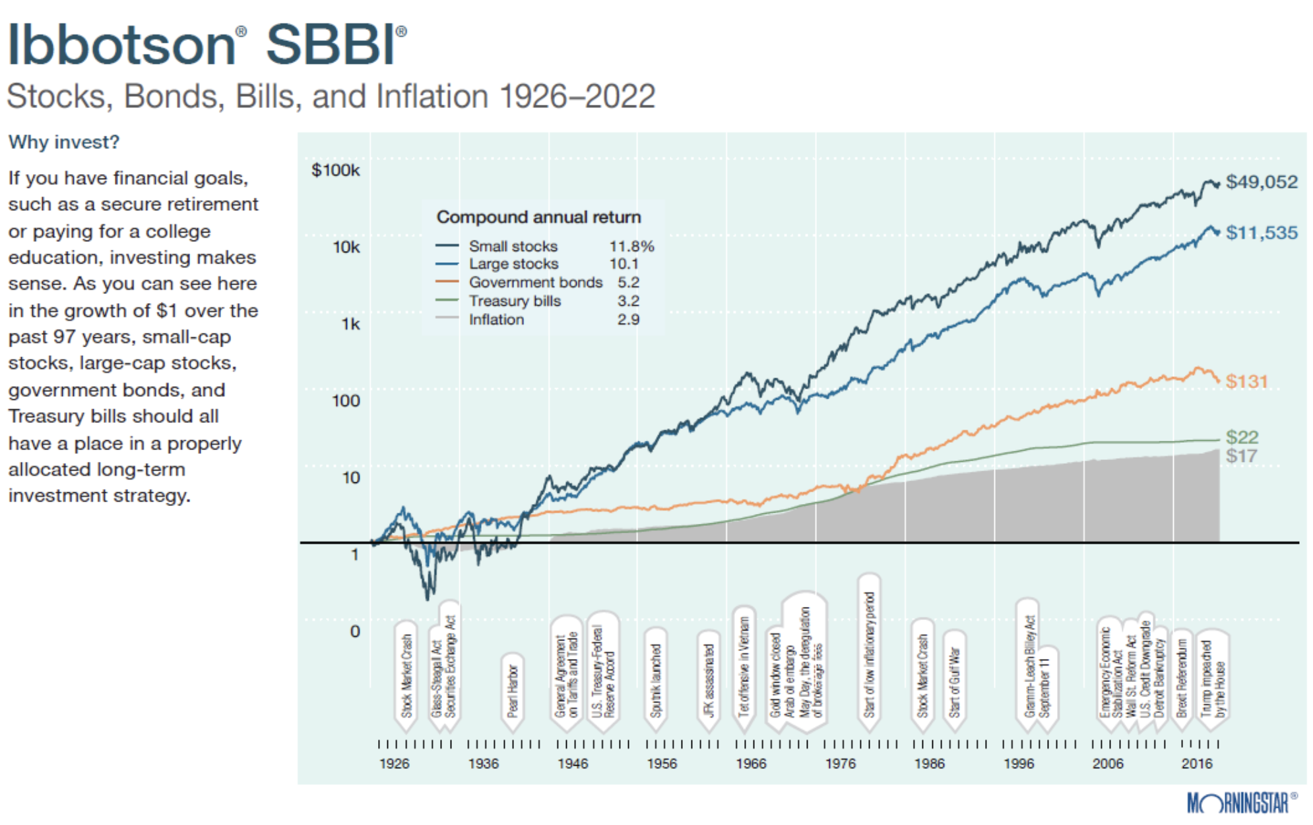
Riesgo – Rentabilidad y la estructura de capital
Departamento de Ingeniería Industrial
Curso Análisis de Decisiones de Inversión
Ilustración del comportamiento de cuatro Activos Financieros, partiendo de una inversión de USD 1
Small Stocks | $49.052 USD
Large Stocks | $11.535 USD
Government Bonds | $131 USD
Treasury Bills | $22 USD
Inflation | $17 USD
Ordenamiento por Riesgo:
Small Stocks > Large Stocks > Gov. Bonds > Treasury Bills > IPC

Slide 19
la estructura de capital
Departamento de Ingeniería Industrial
Curso Análisis de Decisiones de Inversión
Mostraremos a continuación los modelos utilizados en este curso para calcular el costo de las fuentes de financiación, que como se dijo antes, corresponde al costo de oportunidad de los proveedores de capital.
Costo de Capital:
  Costo de la Deuda
  Costo del Equity

Slide 20
AGENDA PROPUESTA
Departamento de Ingeniería Industrial
Curso Análisis de Decisiones de Inversión
Introducción al Costo de Capital.
Relación Riesgo – Rentabilidad.
El Costo del Equity.

Slide 21
Costo del equity
Departamento de Ingeniería Industrial
Curso Análisis de Decisiones de Inversión
Nos preguntaremos ahora por el costo de oportunidad de los recursos que aportan los accionistas.
En otras palabras, la pregunta que se busca responder es ¿cuál es el costo de oportunidad de los accionistas de entregar sus recursos para financiar el proyecto?
Es decir, cuál es la rentabilidad justa que se le debe otorgar al accionista dado el riesgo de fondear el proyecto. Note que la rentabilidad del accionista es equivalente al costo de los recursos para la empresa.

Slide 22
Costo del equity
Departamento de Ingeniería Industrial
Curso Análisis de Decisiones de Inversión
En finanzas existen varios modelos desarrollados para estimar el costo del equity (costo de los accionistas):
  Modelo de Gordon – Shapiro
    Financiación Interna (Utilidades Retenidas)
    Emisión de Acciones
  CAPM (Capital Asset Pricing Model)

Slide 23
Costo del equity
Departamento de Ingeniería Industrial
Curso Análisis de Decisiones de Inversión
La idea del modelo de Gordon – Shapiro es deducir el costo de capital a partir de información de mercado y de los flujos de caja que espera el inversionista.
El modelo opera sobre el concepto que el valor de un activo siempre es el valor presente de los flujos futuros que promete, descontados con el costo de oportunidad.
Así, si se observa el precio de una acción y se conocen los flujos, se puede obtener el costo de oportunidad.

Slide 24
Costo del equity
Departamento de Ingeniería Industrial
Curso Análisis de Decisiones de Inversión
Si usted es accionista de una compañía,
¿Cuáles son los flujos futuros que promete la acción?
Si usted va a tener la acción sólo por un año. ¿Cuáles son los flujos de caja del accionista?
¿Cuál es el precio de esa acción para el inversionista?

Slide 25
Costo del equity
Departamento de Ingeniería Industrial
Curso Análisis de Decisiones de Inversión
Ahora asumamos que el accionista no quiere vender la acción (Desea mantenerla indefinidamente). También supongamos que en cada periodo hay pago de dividendos.
¿Cómo serían los flujos de dicha acción?
¿Cuál es el precio de esa acción para el inversionista?

Slide 26
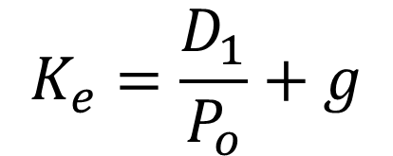
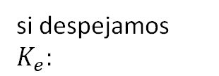
Costo del equity
Departamento de Ingeniería Industrial
Curso Análisis de Decisiones de Inversión
    Financiación Interna (Utilidades Retenidas)
Nos encontramos en el caso de equivalencia de flujos a perpetuidad y valor presente; caso que ya vimos en la sección de matemáticas financieras.
$$K_{e}=\frac{D_{1}}{P_{o}}+g$$
si despejamos $K_{e}:$

Slide 27
Costo del equity
Departamento de Ingeniería Industrial
Curso Análisis de Decisiones de Inversión
Ejemplo: Una compañía no tiene posibilidades de crecimiento. Actualmente su acción se negocia en el mercado de capitales a 120 USD. La compañía tiene hoy utilidades anuales de 25 USD por acción. La política de dividendos de la empresa es repartir el 100% de utilidades.
¿Cuál es el costo del equity de los accionistas?

Slide 28
Costo del equity
Departamento de Ingeniería Industrial
Curso Análisis de Decisiones de Inversión
En el caso en el cual no existen oportunidades de crecimiento (g = 0), y asumiendo que todas las utilidades se reparten como dividendos, se llega a una relación muy conocida:

Slide 29

Costo del equity
Departamento de Ingeniería Industrial
Curso Análisis de Decisiones de Inversión
Ejemplo: Una compañía tiene posibilidades de crecimiento en el largo plazo. Actualmente su acción se negocia en el mercado de capitales a 120 USD. La compañía espera hoy utilidades anuales de 25 USD por acción. La política de dividendos de la empresa es repartir el 80% de utilidades. El crecimiento esperado para los próximos años es del 3%. ¿Cuál es el costo del equity de los accionistas?
$$\%$$

Slide 30
Costo del equity
Departamento de Ingeniería Industrial
Curso Análisis de Decisiones de Inversión
    B. Emisión de Acciones
Ahora, una segunda aproximación al costo de capital es analizar la financiación a través de emisión de acciones.
En este caso, el modelo de Gordon – Shapiro será nuestra base y sólo habrá que hacerle unas pequeñas modificaciones.

Slide 31
Costo del equity
Departamento de Ingeniería Industrial
Curso Análisis de Decisiones de Inversión
En este caso, el Po hace referencia al costo de suscripción de la acción ajustado por los costos de transacción de dicho proceso (incluyendo el ahorro tributario).

Slide 32
Costo del equity
Departamento de Ingeniería Industrial
Curso Análisis de Decisiones de Inversión
Ejemplo: Usted desea comprar unas acciones que acaban de emitir a un precio de mercado de 100 USD. Los dividendos que usted espera recibir hoy (año cero) son de 5 USD y se espera que el crecimiento de los dividendos sea del 5%.
Por la emisión de acciones, usted debe incurrir en una comisión del 2% del precio de la acción. La tasa de impuestos es 33%.
¿Cuál es el costo del equity de los accionistas?

Slide 33
Costo del equity
Departamento de Ingeniería Industrial
Curso Análisis de Decisiones de Inversión
¿Qué sucedería si un proyecto se financiara solo vía equity?
Ya hemos desarrollado las herramientas necesarias para estimar el costo de oportunidad de los accionistas. Sin embargo, lo que nos interesa es el costo de capital total del proyecto.
Sería igual a Cero
Recordemos que siempre se deben utilizar valores de mercado y no valores contables.

Slide 34
Costo del equity
Departamento de Ingeniería Industrial
Curso Análisis de Decisiones de Inversión
Ejemplo: Usted tiene un proyecto de eficiencia geotérmica. En los próximos dos años, usted espera el flujo de caja libre trimestral que se muestra a continuación.
Usted busca financiar el proyecto totalmente vía acciones.
Periodo (T) | 0 | 1 | 2 | 3 | 4 | 5 | 6 | 7 | 8
FCL | (150.000) | 35.000 | 35.000 | 35.000 | 35.000 | 35.000 | 35.000 | 35.000 | 35.000
La emisión de acciones se hará de la siguiente manera:
Precio de emisión: 50 Crecimiento Anual: 4,5%
Dividendo Anual Hoy: 7,5 Costo Emisión: 5%
Tasa Impositiva: 33%
¿Es el proyecto económicamente viable?

Slide 35
Costo del equity
Departamento de Ingeniería Industrial
Curso Análisis de Decisiones de Inversión
Como el proyecto se financia 100% en acciones el WACC= Ke

Slide 36

Costo del equity
Departamento de Ingeniería Industrial
Curso Análisis de Decisiones de Inversión
¿Es el proyecto económicamente viable?
Periodo (T) | 0 | 1 | 2 | 3 | 4 | 5 | 6 | 7 | 8
FCL | (150.000) | 35.000 | 35.000 | 35.000 | 35.000 | 35.000 | 35.000 | 35.000 | 35.000
4,82% E.T.
$$VPN \left(FCL\right)=77.886$$

Slide 37
Introducción al costo de capital
Departamento de Ingeniería Industrial
Curso Análisis de Decisiones de Inversión
DEPARTAMENTO DE INGENIERÍA INDUSTRIAL
FACULTAD DE INGENIERÍA
Curso ANÁLISIS DE DECISIONES DE INVERSIÓN
Correo cursoanadec@uniandes.edu.co

